Slide 1
Social Media and teenagers
Επιμορφωτική συνάντηση εκπαιδευτικών Γαλλικής (ΠΕ05) και Αγγλικής (ΠΕ06) Γλώσσας
«Η προσέγγιση της ξενόγλωσσης εκπαίδευσης με τη σύγχρονη και ασύγχρονη τηλεκπαίδευση»
Κουτσοδόντης Γιώργος

Slide 2
Προφίλ μαθητών: A‘ Λυκείου Ημιαστικής/Αγροτικής περιοχής
Επίπεδο γλωσσομάθειας: Β1, Β2
Χρονική διάρκεια: Σύγχρονα και Ασύγχρονα
Στόχοι: οι μαθητές
να εξασκηθούν στη χρήση αλλά και στις δυνατότητες της η-τάξης και του συνδυασμού σύγχρονης - ασύγχρονης διδασκαλίας γενικότερα
να προβληματιστούν σχετικά: α) με τη χρήση των μέσων κοινωνικής δικτύωσης από τους ίδιους αλλά και τους συνομηλίκους τους και β) με συναφή θέματα όπως εξάρτηση και τρόπους-κανόνες σωστής χρήσης
να αναπτύξουν ικανότητα για κατανόηση αυθεντικών προφορικών και γραπτών πολυτροπικών κειμένων και να παράγουν γραπτό λόγο (αποκωδικοποιητές)
να εξασκηθούν στην άντληση του νοήματος ενός κειμένου, παρουσίασης ή βίντεο, στη συζήτηση του περιεχομένου και στο συσχετισμό με την προσωπική τους εμπειρία (συμμέτοχοι)
να κατανοήσουν το σκοπό και τους αποδέκτες των πολυτροπικών κειμένων (χρήστες)
να αναλύσουν τα νοήματα που μεταφέρουν τα κείμενα, να κατανοήσουν ρόλους, στερεότυπα, επιδράσεις, και, κυρίως, να αναπτύξουν την κριτική ικανότητά τους αναγνωρίζοντας ότι τα κείμενα δεν είναι ουδέτερα, αλλά επηρεάζουν το κοινό τους με διάφορους τρόπους (αναλυτές)
να επιλύσουν online ασκήσεις αντιστοίχισης, σωστού-λάθους, συμπλήρωσης κενών και να καταγράψουν σε φύλλο εργασίας την καθημερινότητά τους και πως αυτή συνδέεται με τις γνώσεις που αποκόμισαν (χρήστες, αναλυτές)

Slide 3

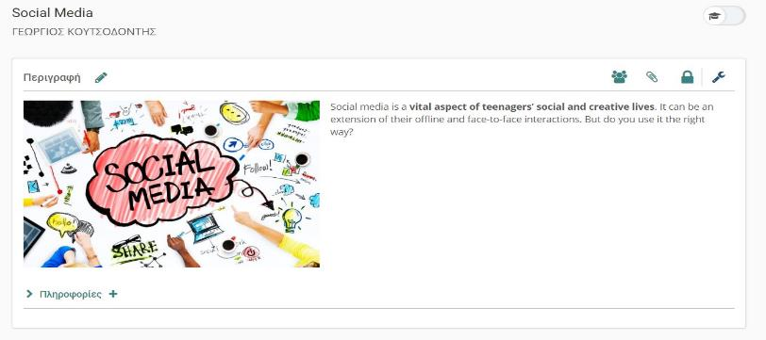
https://eclass02.sch.gr/courses/EL1003162/

Slide 4
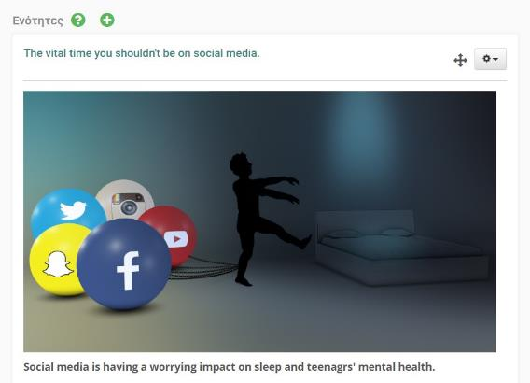
Unit 1

Slide 5
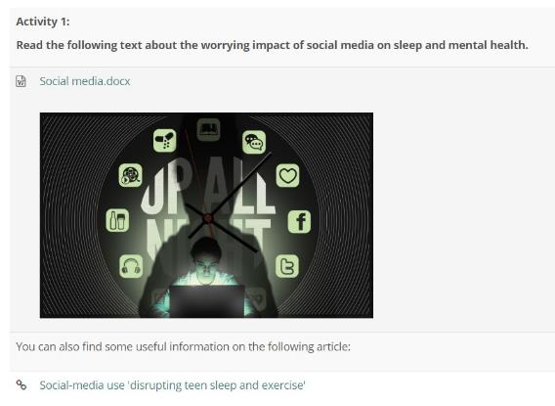
https://www.bbc.com/news/health-49330254

Slide 6
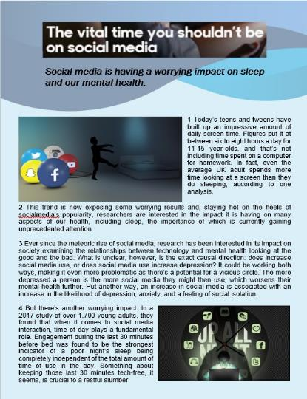
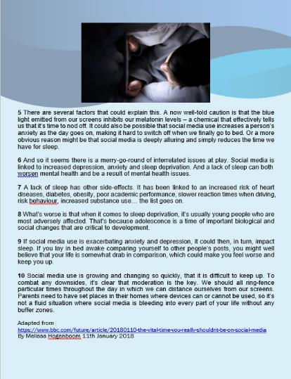

Slide 7
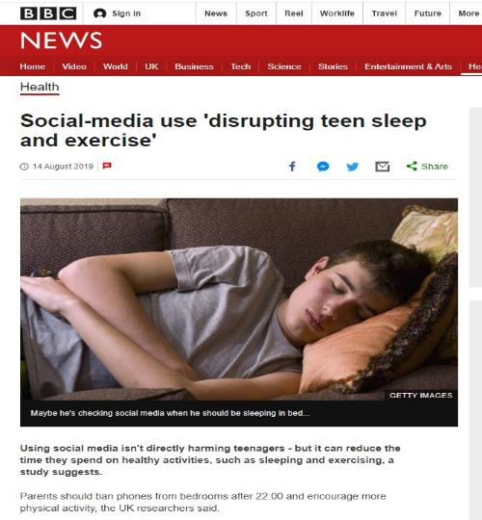

Slide 8
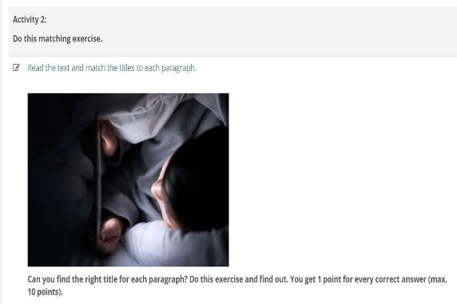

Slide 9
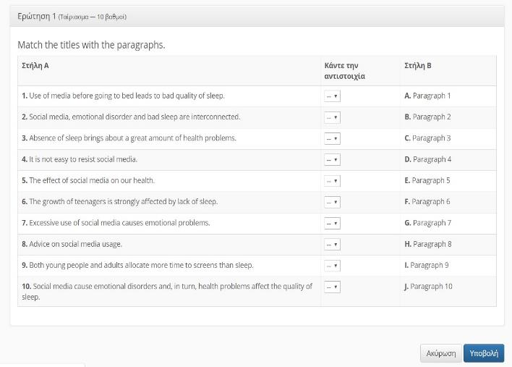

Slide 10
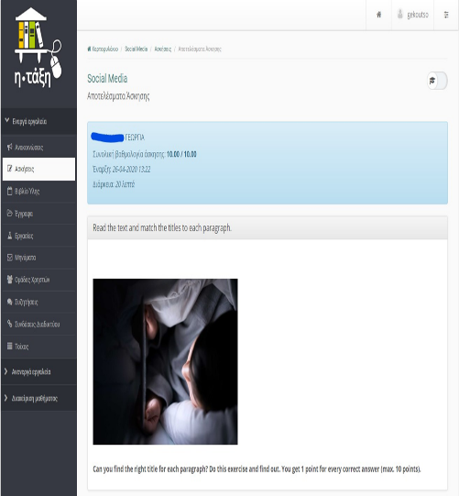
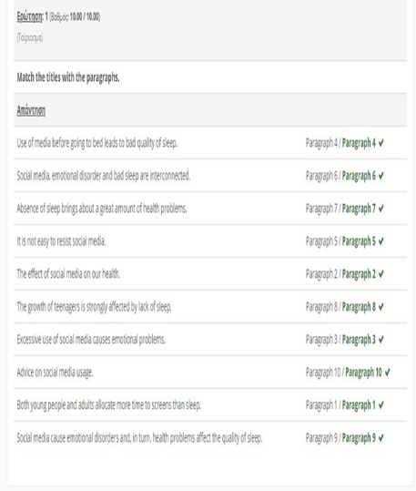

Slide 11
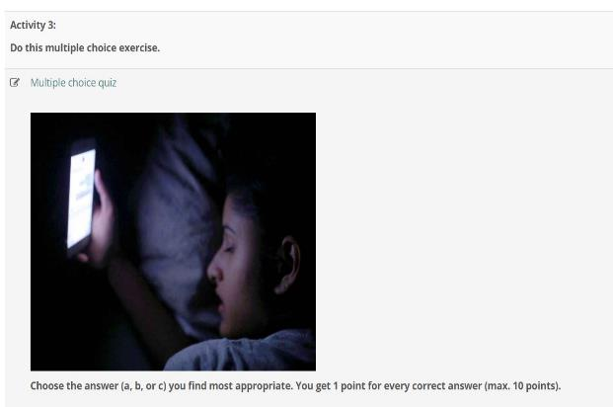

Slide 12
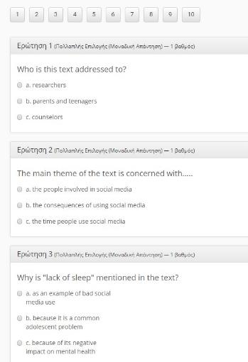
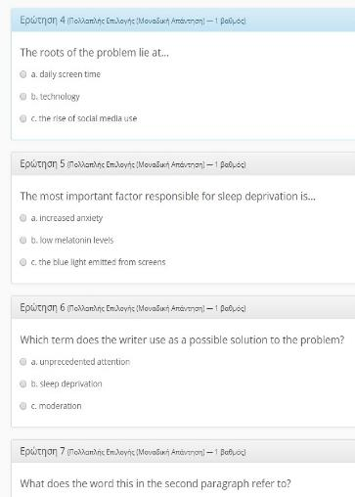

Slide 13

Unit 2

Slide 14
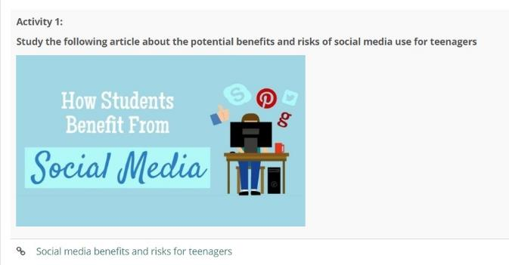
https://raisingchildren.net.au/teens/entertainment-technology/digital-life/social-media#risks-of-social-media-nav-title

Slide 15


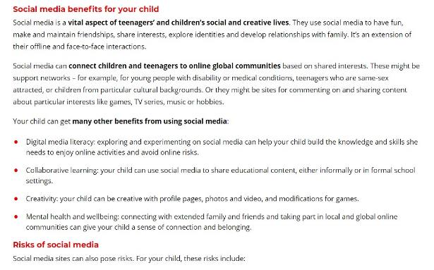

Slide 16

https://parents.au.reachout.com/skills-to-build/wellbeing/social-media-and-teenagers

Slide 17
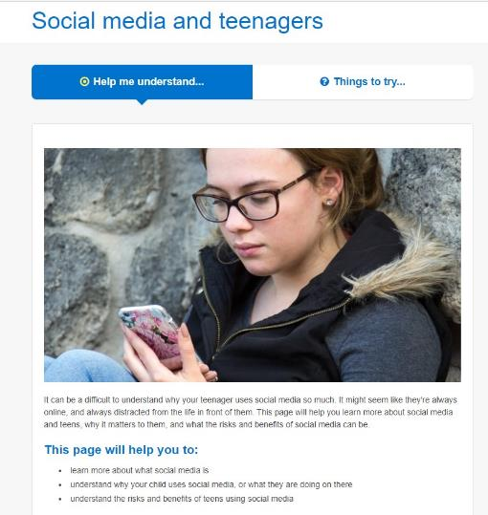

Slide 18
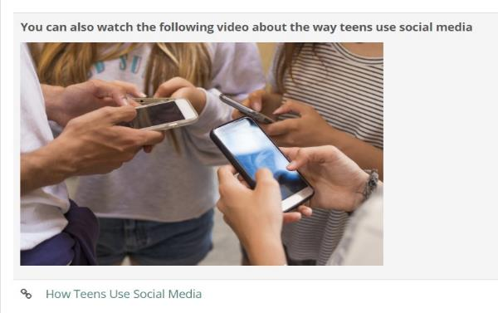
https://www.youtube.com/watch?v=3KrioGgW44Q

Slide 19
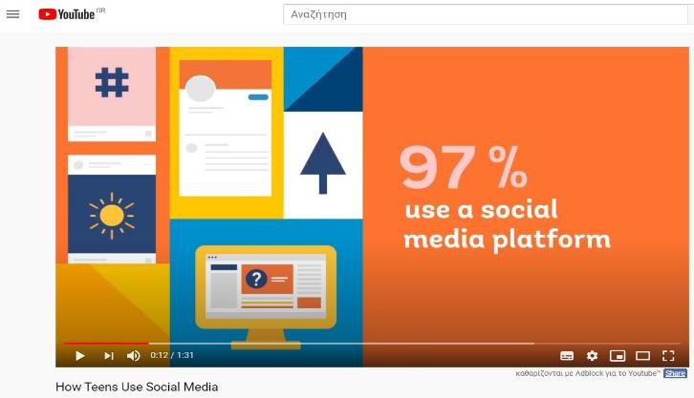

Slide 20
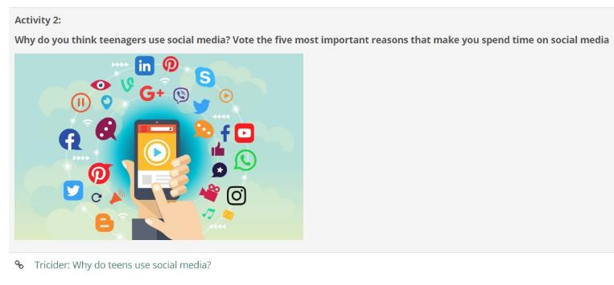
https://www.tricider.com/brainstorming/36fthhlkopJ;jsessionid=babEw_f5u6k-Ysm_fDqjag

Slide 21
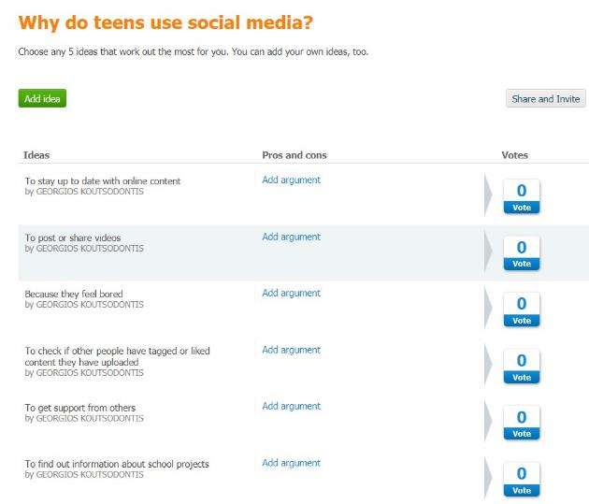

Slide 22
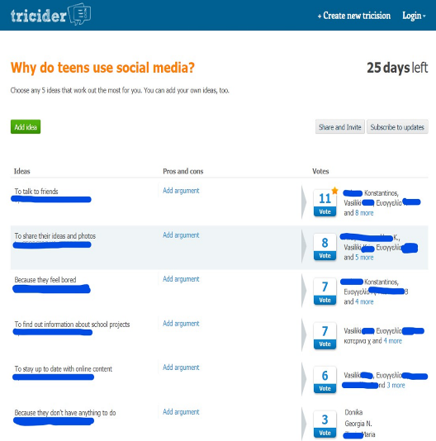

Slide 23
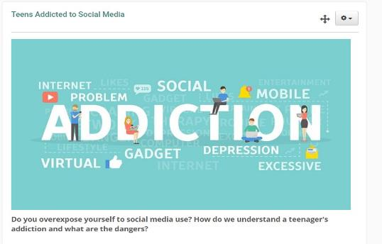
Teens addicted to Social Media
Unit 3

Slide 24
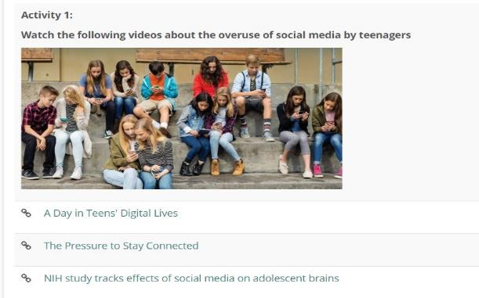
Teens addicted to Social Media

Slide 25
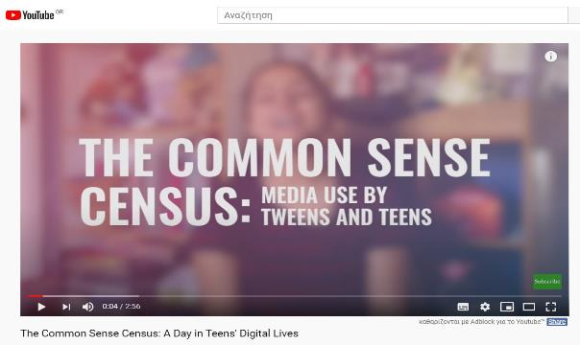
Teens addicted to Social Media
https://www.youtube.com/watch?v=fH3YfRFBqFE&pbjreload=10

Slide 26

Teens addicted to Social Media
https://www.youtube.com/watch?v=Pc-qk0t8ms4

Slide 27
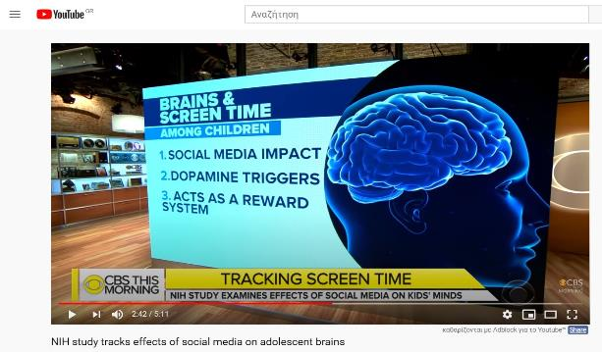
Teens addicted to Social Media
https://www.youtube.com/watch?v=7RY3gSdKRn0

Slide 28
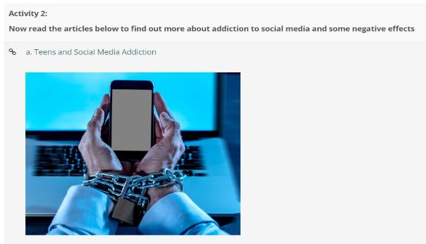
Teens addicted to Social Media
https://www.shepherdshillacademy.org/resources/teens-social-media-addiction/

Slide 29
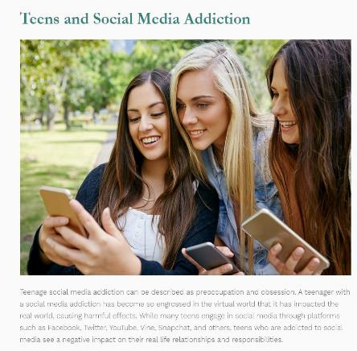

Teens addicted to Social Media

Slide 30
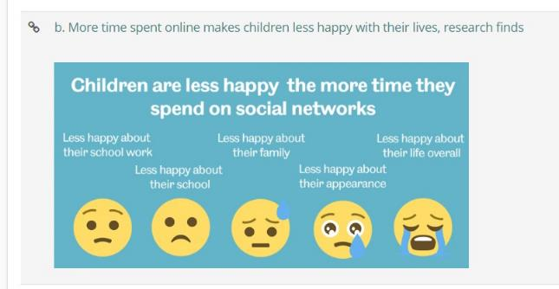
Teens addicted to Social Media
https://www.sheffield.ac.uk/news/nr/social-media-economics-research-happiness-1.694959

Slide 31
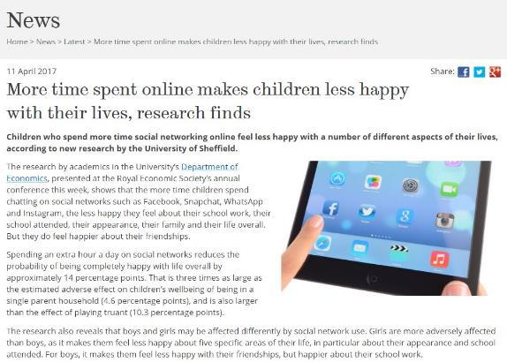

Teens addicted to Social Media

Slide 32
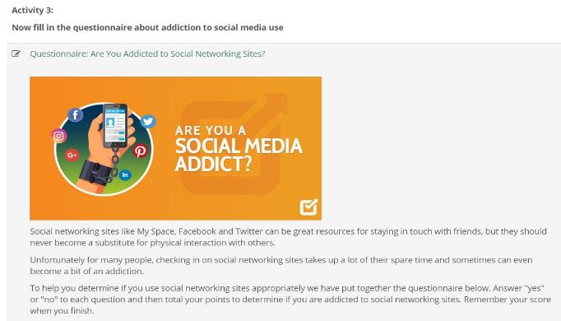
Teens addicted to Social Media

Slide 33
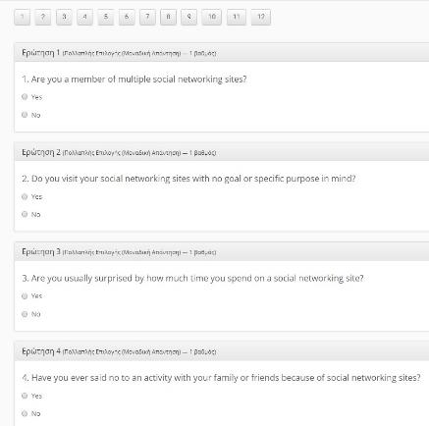
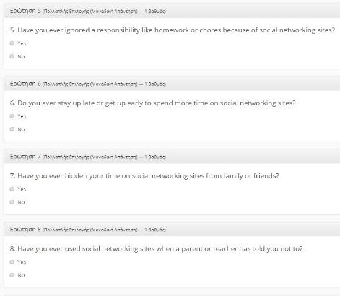
Teens addicted to Social Media

Slide 34
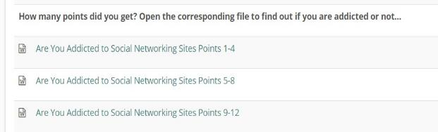
Teens addicted to Social Media

Slide 35
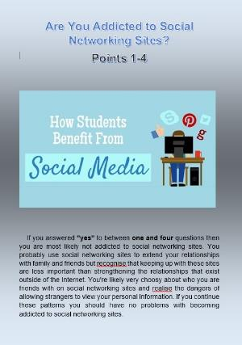
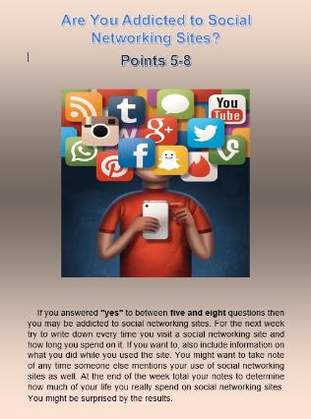
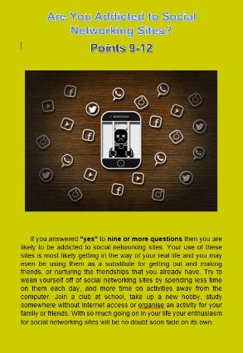
Teens addicted to Social Media

Slide 36

Unit 4

Slide 37
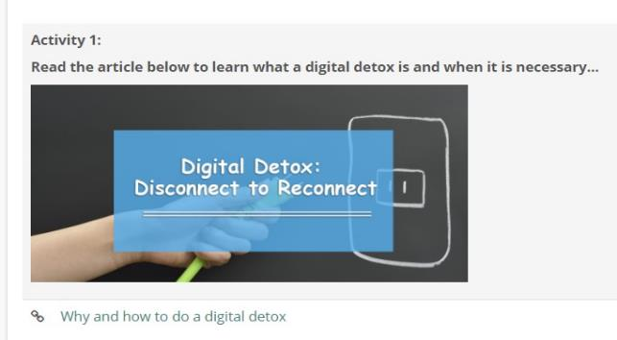
https://www.verywellmind.com/why-and-how-to-do-a-digital-detox-4771321

Slide 38
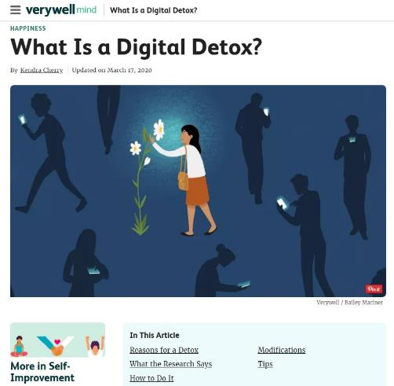

Slide 39
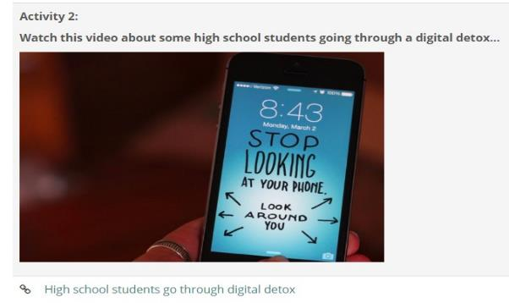
https://www.youtube.com/watch?v=hAQNTjvhcbg

Slide 40
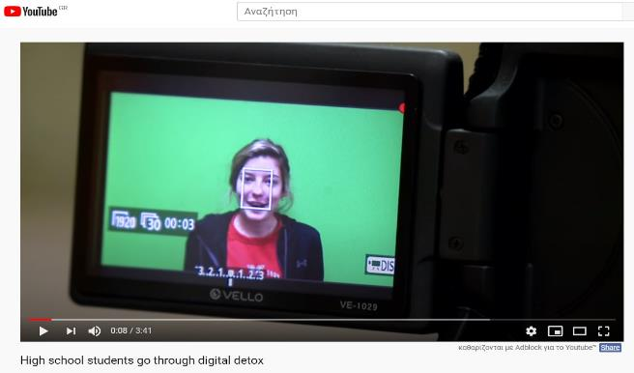

Slide 41
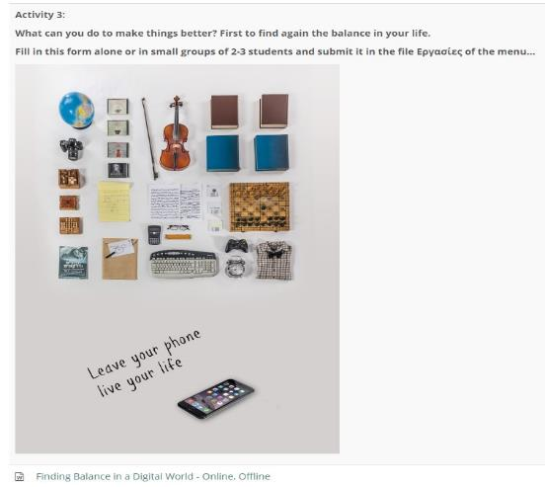

Slide 42
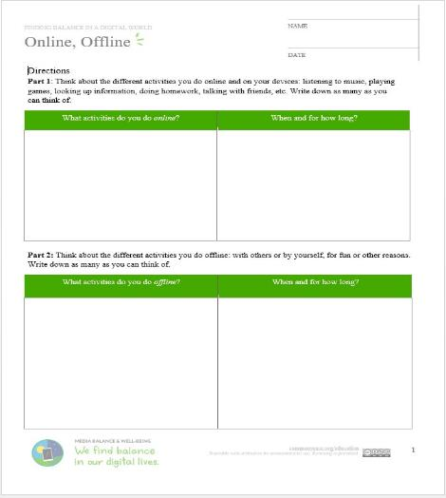

Slide 43
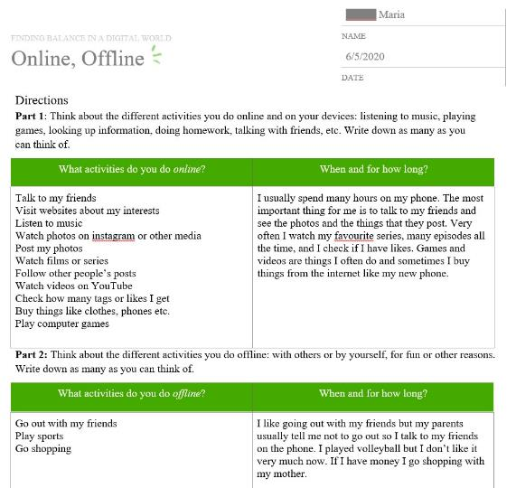

Slide 44
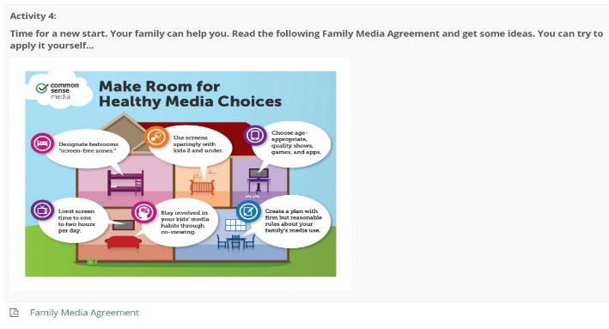

Slide 45
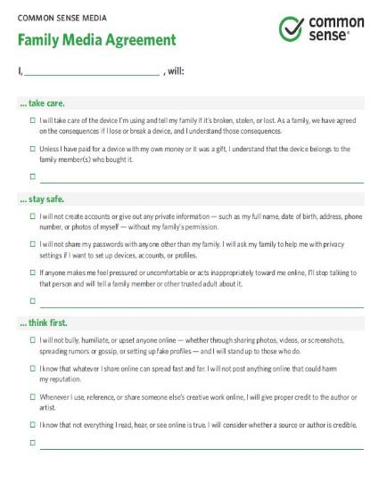
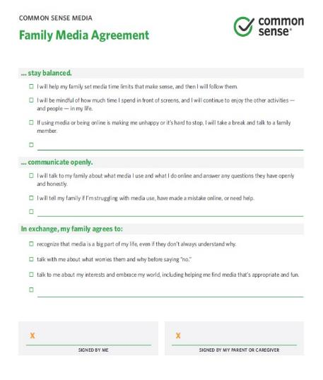

Slide 46


